Slide 1
Etat de la prise en charge du cancer au Mali : disponibilité des drogues, problématique de prise en charge, perspectives d’amélioration
Dr Madani LY MD PhD
Service d’Hématologie et d’oncologie médicale CHU du Point G Bamako

Slide 2
Définitions (1)
La cellule cancéreuse est une cellule dont la croissance et la division ne sont plus contrôlées. Elle se divise de façon anarchique, produisant des milliards de cellules qui constitueront ainsi une tumeur. (carcinomes, sarcomes, leucémies et lymphomes)

Slide 3
Définitions (2)
gènes promoteurs de tumeurs (oncogènes): l’activation d’un allèle conduit à un gain de fonction
gènes suppresseurs de tumeurs (anti-oncogènes): l’inactivation des deux allèles cause une perte de fonction
invasion: est définie par la capacité des cellules tumorales d’infiltrer les tissus avoisinants; intimement lié au processus de la métastase
métastase: est définie par la capacité des cellules tumorales à migrer, à s’implanter dans un foyer secondaire non contigu à la lésion primitive, puis à proliférer

Slide 4
Définitions (3)
« Portrait robot » de la cellule cancéreuse:
- indépendance vis à vis des signaux de prolifération
- insensibilité aux signaux antiprolifératifs
- abolition de l’apoptose
- capacité proliférative illimitée
- capacité de susciter l’angiogenèse
- acquisition d’un pouvoir invasif
- capacité à résister aux agressions environnantes

Slide 5
Définitions(4)
Les facteurs cancérigènes sont des facteurs de risque qui accroissent la probabilité chez une personne d’être atteint d’un certain type de cancer
Quelques facteurs Cancérigènes:
- Agents chimiques (tabac, alcool, alimentation)
-Agents infectieux ( Virus , bactérie, parasite)
- Expositions professionnelles

Slide 6
Ampleur du problème

Slide 7
Incidence et mortalité en 2008
Table 1. Burden of hematologic malignancies in sub-Saharan Africa: GLOBOCAN 2008 estimates
incidence mortality
 | No. | Rate | No. | Rate
Non Hodgkin Lymphoma | 26 224 | 4.6 | 21 822 | 3.8
Leukemia | 13 091 | 2.4 | 12 404 | 2.2
Hodgkin Lymphoma | 5292 | 0.9 | 4425 | 0.8
Multiple myeloma | 3291 | 0.8 | 3010 | 0.8
Total | 47 898 | 8.7 | 41 661 | 7.6
Ferlay et al.GLOBOCAN 2008 htt//globocan.iarc.fr

Slide 8
Incidence et mortalité en 2008
Tableau 2: Cancers Solides
 | Nbre NVx cas | %NVx cas | Nbre Decès | % decès
Cancer du sein | 92600 | 21,4 | 74080 | 80
Cancer du col | 80400 | 18,5 | 68340 | 85
Cancer du foie | 51500 | 12 | 48925 | 95
Cancer de la Prostate | 39500 | 9,13 | 30810 | 78
Colon-rectum | 34900 | 8 | 28618 | 82
Total | 298900 | 69,03 | 250773 | 84

Slide 9
Incidence et mortalité en 2030
Table 3. Burden of hematologic malignancies in sub-Saharan Africa: GLOBOCAN 2030 projections
incidence mortality
 | No. | % increase | No. | % increase
Non Hodgkin Lymphoma | 45 300 | 73 | 37 396 | 71
Leukemia | 23 120 | 77 | 21 804 | 76
Hodgkin Lymphoma | 9196 | 74 | 7825 | 77
Multiple myeloma | 6277 | 91 | 5755 | 91
Total | 83 893 | 75 | 72 778 | 75
Ferlay et al.GLOBOCAN 2008 htt//globocan.iarc.fr

Slide 10
Expérience du Mali

Slide 11
Facilités cliniques de prise en charge
Service d’Hématologie oncologie médicale (HOM), CHU Point G
Pr Dapa A Diallo
Unité d’oncologie pédiatrique, CHU Gabriel TOURE
Dr Boubacar Togo
Service de radiothérapie à l’Hôpital du Mali

Slide 12
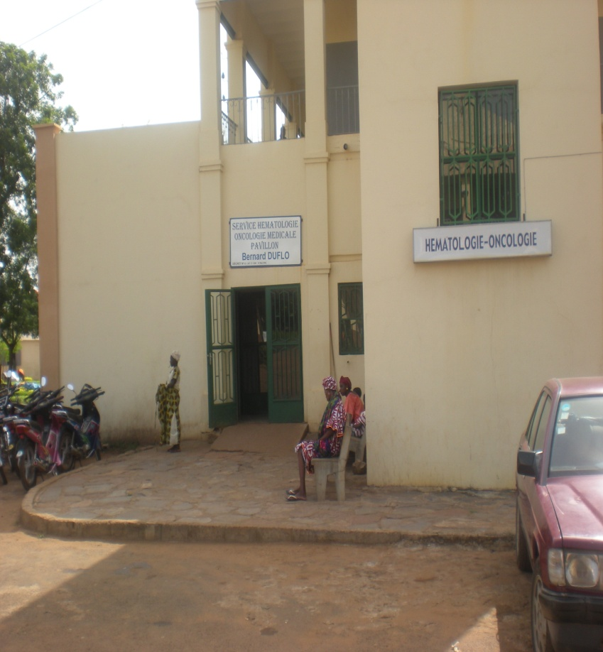
Service d’HOM, Point G
Depuis 1998
11 salles (23 lits actifs)
Pas de salle stérile
Trois (3) hématologistes
Deux (2) oncologues
Un (1) Généraliste
Sept (7) techniciens de santé
Trois (3) Internes
Trois (3) DES en hématologie

Slide 13
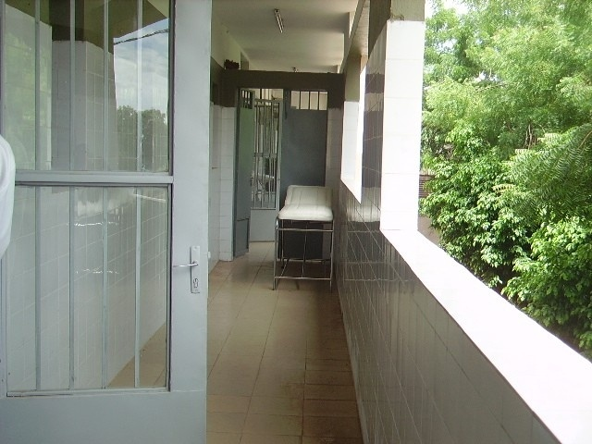
Unité d’oncologie pédiatrique, Hôpital Gabriel Touré
Depuis 2005
12 salles (4 pour isolation)
Deux (2) pédiatres
Un (1) oncologue
Un (1) hématologiste
Trois (3) techniciens de santé
Huit (8) Internes

Slide 14
Facilités de cytologie et/ou d’histologie
CHU du Point G
  Laboratoire de cytologie et de cytopathologie
  Pr Cheick Traoré
Faculté de Médecine et d’odontostomatologie (FMOS)
  Laboratoire d’hématologie (Unité d’histopathologie hématologique)
  Pr Dapa A Diallo
Hôpital Gabriel Toure (HGT)
  Unité d’oncologie pédiatrique
  Dr Boubacar Togo

Slide 15
Recrutements du service d’hématologie oncologie médicale du Point G depuis 2008
En 2008 : 259 nouveaux cas de cancer
En 2009: 312
En 2010 : 362
En 2011 : 525
En 2012 : 528
En 2013 : 586
En 2014: 656

Slide 17
Stades d’évolution au diagnostic et Facilités de diagnostic
Stade avancé dans la majorité des cas :
  Stades III et IV : 80% des cas de cancer du sein, de l’estomac, de Lymphome, du colon et de la vessie.
  Stade accéléré : 34 % des Leucémies myéloïdes chroniques (LMC)
Anatomie pathologique:
  Morphologique (simple coloration HES +/- GIEMSA)
  Uniquement dans les capitales
  Pas d’immunohistochimie en routine
Cytologie plus facilement accesible +++
Pas de biologie moléculaire ( FISH,PCR)

Slide 18
Techniques de diagnostic
Faites
  En cytologie
    May Grun Wald Giemsa
  En histologie
    HES +++
    GIEMSA+
Non faites
  Cytochimie
  Immunohistochimie
  Cytogénétique
  Biologie moléculaire

Slide 19
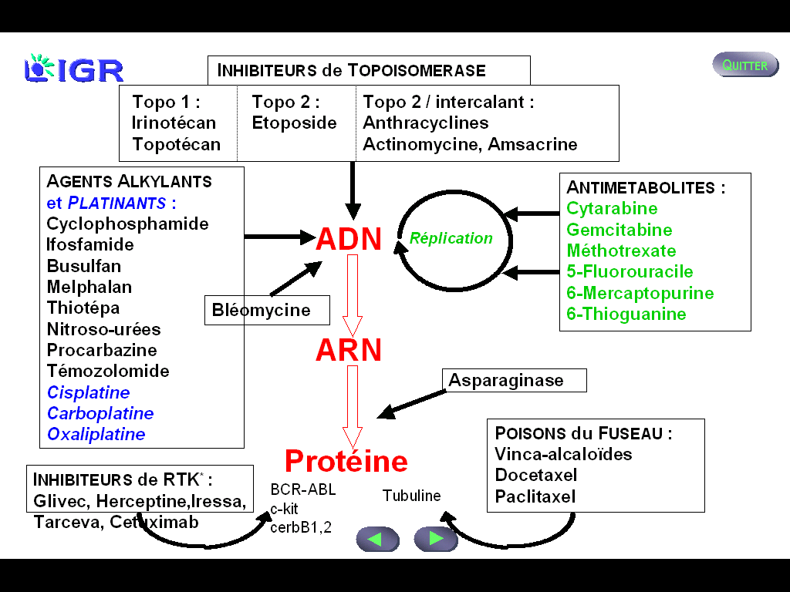
Quelles sont les classes médicaments anticancéreux?

Slide 20
Protocoles actuels de chimiothérapie classique
CANCERS | PROTOCOLES
SEIN | AC60/FEC100/DOCETAXEL100/ CISPLATINE+NAVELBINE
LYMPHOMES (LMNH/MDH) | COP/CHOP/R-CHOP/ABVD
LMC | IMATINIB/HYDROXYCARBAMIDE
COLON-RECTUM /ESTOMAC | FOLFOX/FOLFIRI
COL UTERIN / ESTOMAC | CISPLATINE+5FU/TAXOL+CARBOPLATINE
CHORIOCARCINOME** | METHOTREXATE SEUL/ DACTINOMYCINE+ETOPOSIDE/BEP
OVAIRE** | TAXOL+CARBOPLATINE
Oncologie 2007/Cancer 1998/Essai ICON3, Neijt 2000/ASCO2003

Slide 21
Thérapies innovantes
CANCER | MOLECULES | MARQUEURS*
SEIN | Tamoxifène, Antiaromatases, Bevacizumab, Trastuzumab | RO, HER1, HER2
COLON-RECTUM | Bevacizumab, Cetuximab, Panitumumab, capécitabine | Flit-1, KDR, EGFR
LYMPHOME B AGRESSIFS | Rituximab | CD20
LMC | Imatinib, Dasatinib, Nilotinib | BCR/ABL, PDGF, Kit, Mutations bcr-abl
* Accessibilité conditionnée à l’Immunohistochimie ou à la biologie moléculaire non disponibles au Mali.

Slide 22
Quels effets indésirables ?(1)
Toxicité aigue:
Apparition en quelques heures à quelques jours après administration et peut durer de quelques heures à huit semaines mais réversibles
Toxicité chronique: Inconstamment et incomplètement réversible.

Slide 23
Quels effets indésirables ?(2)
Toxicité hématologique
Destruction réversible des cellules souches hématopoïétiques, non
cumulative et dose-dépendante
- neutropénie : PNN < 1000 /mm³ (risque infectieux)
- Thrombopénie : Plaquettes < 100000/mm³ (risque hémorragique)
- Anémie, inconstante (risque cardiaque)
- Lymphopénie (risque infectieux)
- Adaptation de la posologie et de l’intervalle des cures en
fonction de la tolérance hématologique

Slide 24
Quels effets indésirables ?(3)
Chimio protection:
- Réduction de la durée de la neutropénie et diminution des
complications infectieuses
Facteurs de croissance hématopoïétique :
Granulocyte Colony Stimulating Factor: Granocyte® Neupogen®
- Correction et prévention des anémies:
+Erythropoïétine recombinante: Eprex®, Aranesp® Neorecormon®
+Transfusion

Slide 25
Quels effets indésirables?(4)
Toxicité gastro-intestinale:
- Nausées/vomissements: prévention systématique par les antiémétiques: les setrons, les corticoïdes, les neuroleptiques
- Mucites : par destruction de l’épithéluim buccal ( bains de bouche +++)
- Troubles du transit:
+ Diarrhée :stimulation du péristaltisme, atteinte de la muqueuse
+ Constipation: neurotoxicité périphérique

Slide 26
Quels effets indésirables? (5)
➢ Toxicité rénale
Méthotrexate : précipitation tubulaire
Cisplatine: nécrose tubulaire
➢ Toxicité vésicale
Cyclophosphamide: cystite hémorragique
➢ Toxicité dermatologique
Alopécie
Fragilité des ongles
Hyperpigmentation

Slide 27
La réalité actuelle au Mali
Accès gratuit depuis 2009 (Subvention gouvernementale annuelle):
  Aux molécules de chimiothérapie
  A la morphine
Accès gratuit à l’imatinib mesylate (GLIVEC) depuis 2005 grâce au programme GIPAP après qualification du service d’hématologie oncologie médical
Accès aux médicaments pour le traitement des LAL en pédiatrie grâce à l’appui du GFAOP
Radiothérapie depuis Avril 2014 ( pelvis, ORL..)

Slide 28
Les insuffisances et difficultés
Peu de malades accèdent au traitement
  Insuffisances de précisions diagnostiques
  Coût élevé des examens référés à l’étranger (ex: recherche de Ph1 ou du transcrit bcr/abl pour être inclus dans le programme GIPAP)
  Pas de facilités permettant des chimiothérapies lourdes (ex: induction dans les leucémies aigues) à fortiori, la greffe de moelle osseuse
Peu de personnels qualifiés en hématologie et en oncologie

Slide 29
Pour un accès important aux soins
Engagement des Etats pour rendre la lutte contre les MNT, une réalité
Ouverture de filières de formation spécialisée
Formation d’une masse critique de spécialistes
Amélioration du diagnostic par le transfert de technologie
Développer l’approche i-path avec des équipes expertes +++
Intégration de l’évaluation de la douleur dans le quotidien des équipes,
Disponibilité de la morphine

Slide 30
Remerciements
A tous les participants à cette journée
Au Ministère de la santé
A la DPM
A la PPM
A la Pharmacie du Point G
AU service HOM du Point G
Au SYNAPPO

